Slide 1


Identificación y monitorio de población vulnerable ante el COVID-19 mediante la implementación de un datapipeline y visualización de información Recaudo Bogotá
Juan Pablo Neira
@jupaneira

Slide 2
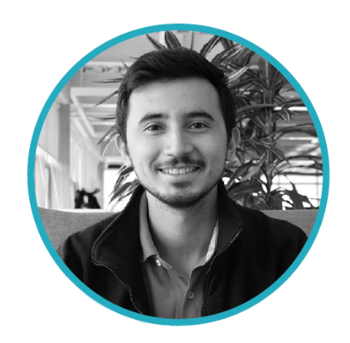


Equipo
Juan Pablo Neira
Ingeniero de Software
Data Science & Machine Learning enthusiast
Estudiante Maestría en Urbanismo UNAL
jpneirac
jupaneira

Slide 3
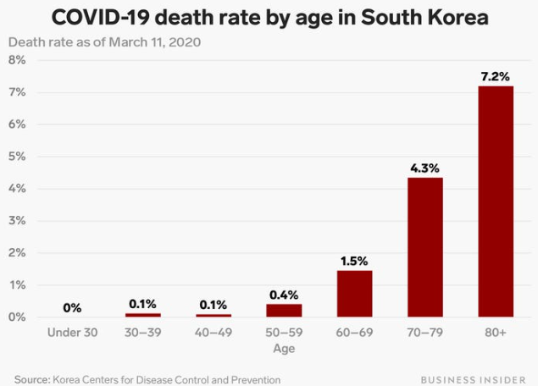
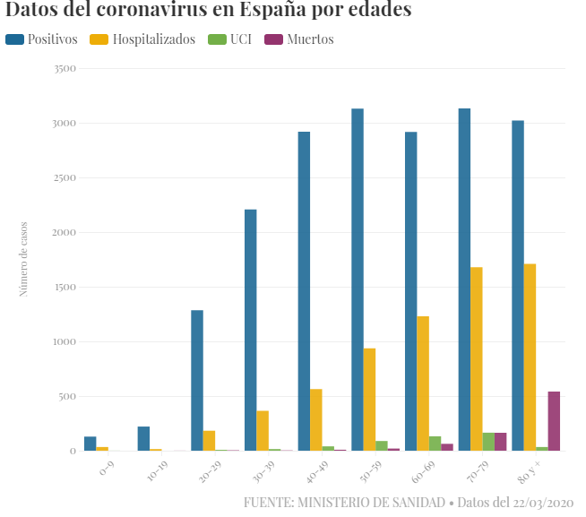
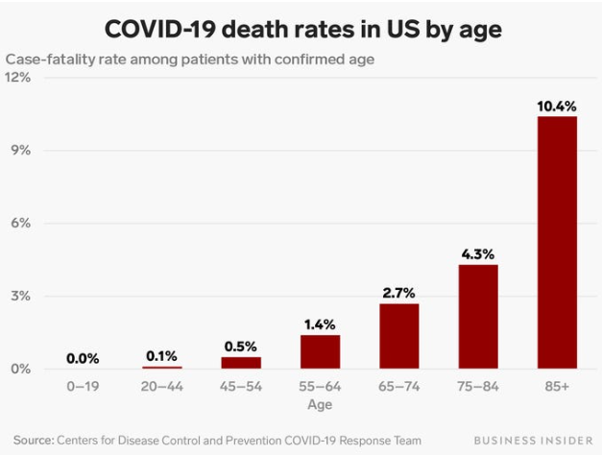
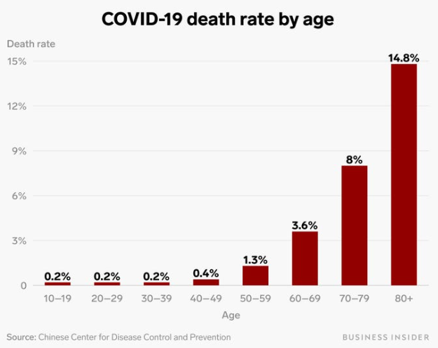
El problema
Research carried out by the Bank of Israel in 2019 showed that "entry-level workers and those at lower socioeconomic status are characterized by higher usage of buses and shuttles organized by companies.“
“A sweeping and lateral decision to reduce [public transportation] is problematic,” Avineri said. “There are workplaces that will remain open, and there are essential services that citizens will go to, so that, in general, public transportation is an essential thing.
Fuente: https://www.jpost.com/Israel-News/Restricting-public-transport-could-worsen-coronavirus-spread-experts-warn-621281

Slide 4
El problema
Ante la susceptibilidad poblaciones vulnerables (adultos mayores, situación de discapacidad, apoyo ciudadano)…
¿Cómo se pueden identificar los movimientos de la población vulnerable dentro de la ciudad?
¿Cómo saber donde se concentran estas poblaciones a la hora de acceder al transporte público?
¿Cómo estudiar el comportamiento de estas poblaciones durante el desarrollo de la pandemia?

Slide 5
La solución
El proyecto se enfoca en la implementación de un datapipeline que permita identificar y monitorear la población vulnerable ante el virus, a través de los datos suministrados por Recaudo Bogotá.
Partiendo de un dataset de ~56 millones de registros (capturados del 01 al 18 de Marzo de 2020), el proyecto identifica aquellas estaciones del servicio troncal Transmilenio donde se registran mayor cantidad de viajes realizados por adultos mayores, personas en situación de discapacidad y aquellas que cuentan con algún tipo de apoyo ciudadano.
De esta manera podrán estudiarse el origen del viaje y focos de concentración de población vulnerable, ya sea para:
Hacer seguimiento al cumplimiento de la medida de cuarentena
Fortalecer monitoreos y controles de higiene en aquellas estaciones
Focalizar y concentrar servicios médicos de emergencia en aquellos lugares de la ciudad donde el virus pueda ser mortal

Slide 6
Contexto
Colombia reporta a día de hoy (23/03/2020) 277 casos de infección confirmados y 3 muertes. De los 231 casos 87 se presentan en Bogotá la cual es la ciudad donde crece la propagación de manera más acelerada (Coronavirus Colombia: https://coronaviruscolombia.gov.co/Covid19/index.html).
El pasado martes 17 de Marzo, el presidente Duque decretó el estado de emergencia en Colombia para contener la expansión del coronavirus en el país. Entre las medidas, señaló que los adultos mayores de 70 años deben estar en aislamiento obligatorio desde el viernes 20 de marzo hasta el 31 de mayo.
Sin embargo, la totalidad de los adultos mayores necesitarán de cuidados y atención médica, especialmente aquellos en situación vulnerable (bajos ingresos o que vivan solos). Tendrán que recurrir al transporte en algún momento y es necesario identificar la manera en que lo venían haciendo hasta antes de la cuarentena obligatoria.

Slide 7
La solución propuesta
El movimiento de los adultos mayores, al menos de aquellos que utilizan transporte público, podría monitorearse a través de la información recogida por Recaudo Bogotá. A través del registro del viaje (usando la tarjeta tullave o tullave plus), se guarda información de:
Día, hora, estación/paradero origen, costo del pasaje y el tipo de población (pasajero usual, adulto mayor, discapacidad, apoyo ciudadano)
Con esta información podría monitorearse si efectivamente las poblaciones más vulnerables ante el virus están cumpliendo con la cuarentena y si no, identificar en qué puntos de la ciudad se originan/finalizan sus viajes con el fin de prestar atención a estas estaciones/paraderos y dotarlos de mejores monitoreos y controles de higiene.

Slide 8
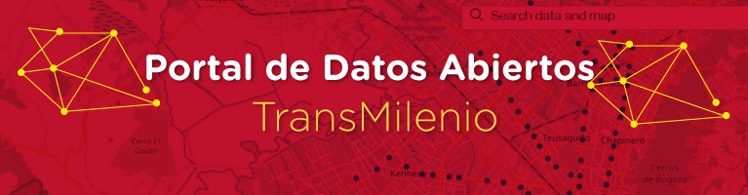



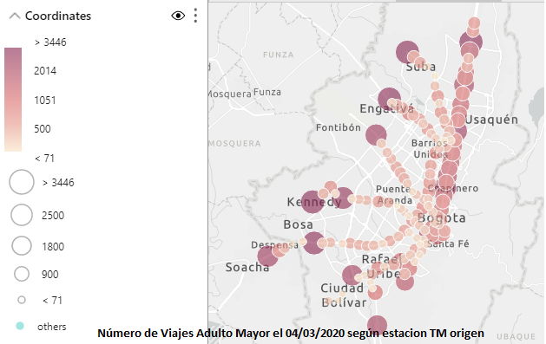
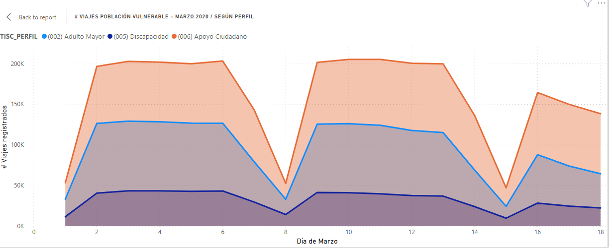
La solución propuesta Datapipeline
Recaudo Bogotá
~56 millones de datos
~34 millones de viajes usando sistema TRONCAL
~5 millones de viajes realizados por población vulnerable
~5 millones de viajes + estaciones georeferenciadas

Slide 9
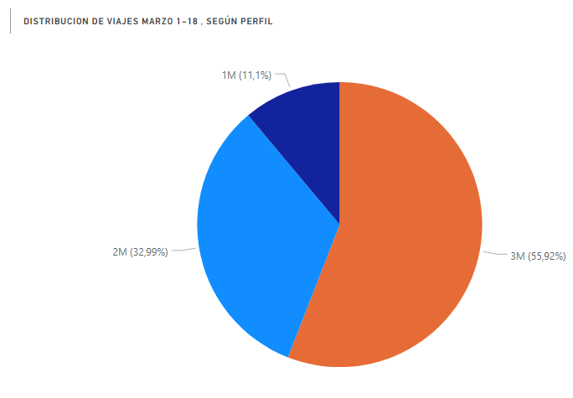
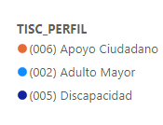
Resultados (01/03/2020 - 18/03/2020)

Slide 10
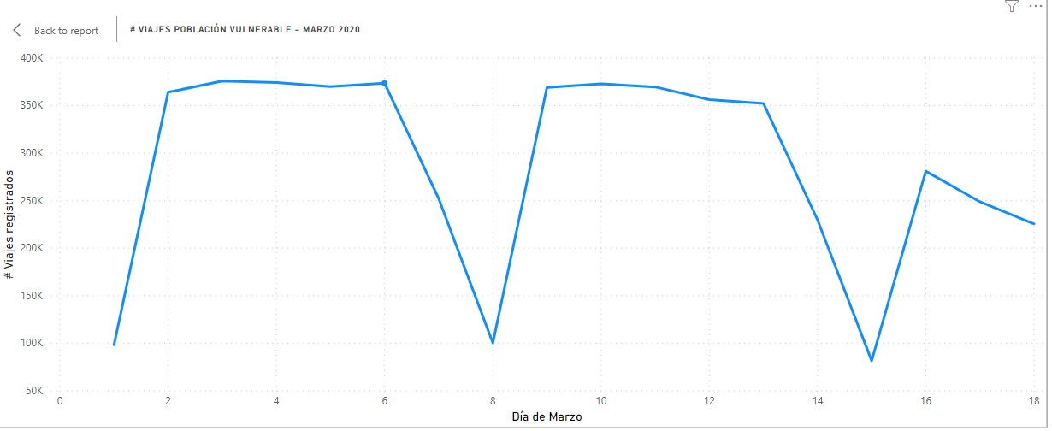
Resultados
Inicio de las primeras restricciones

Slide 11
Resultados
Inicio de las primeras restricciones

Slide 12
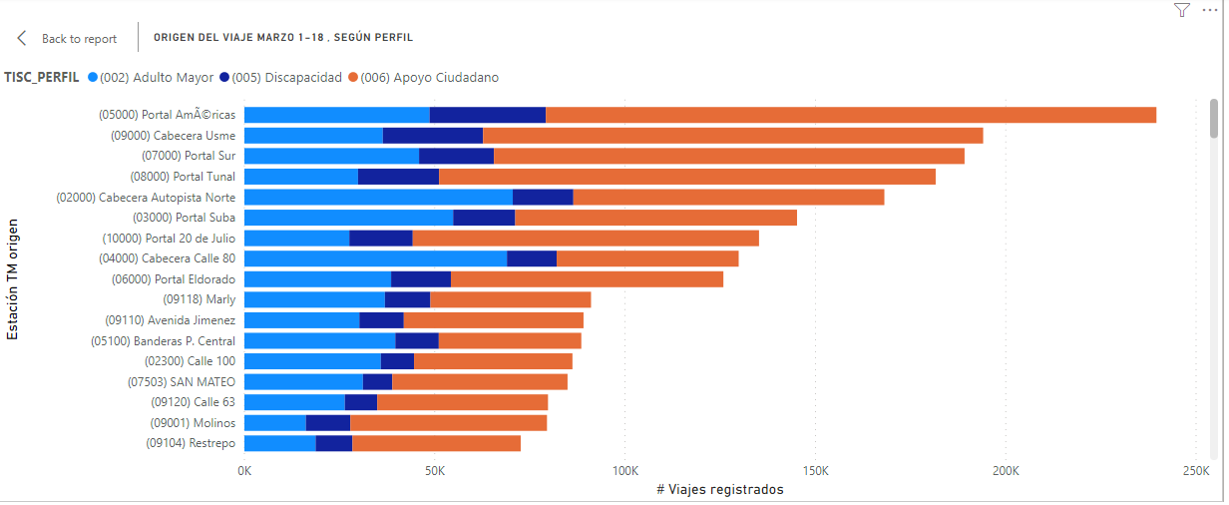
Resultados

Slide 13
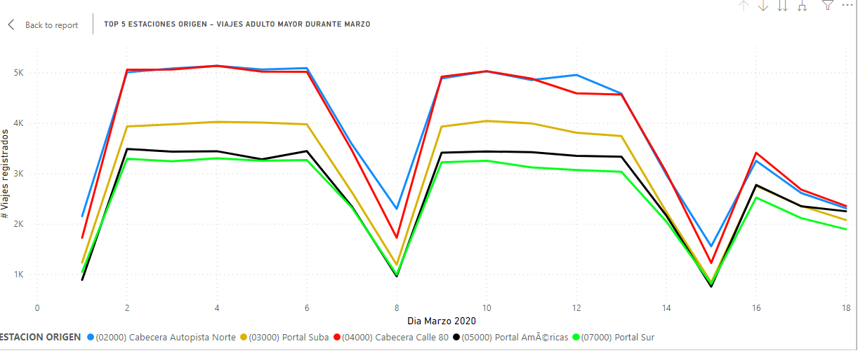
Resultados
Inicio de las primeras restricciones

Slide 14
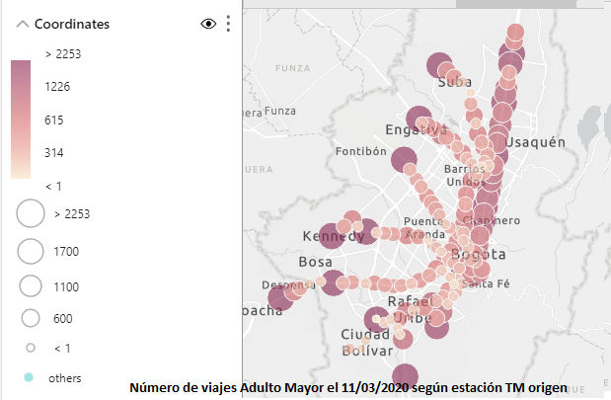
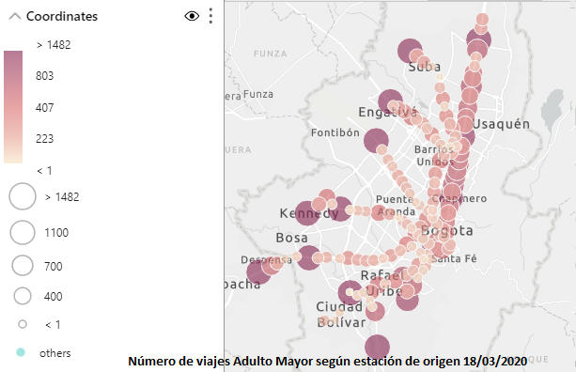

Slide 15
La solución propuesta – más allá
La solución toma ~5millones de viajes realizados por esta población vulnerable ante el virus y analiza de qué manera se mueven y desde donde en la ciudad.
Para la presente competencia utiliza sólo las estaciones del servicio troncal Transmilenio y realiza el análisis diario. Con más tiempo y una mejor calidad de los datos (presentan deficiencias desde las fuentes) podemos
Más allá:
Aplicar el mismo análisis al nivel localidad y barrio, trabajando con la información de servicios ZONALES y DUALES de transporte público
Aplicar el mismo análisis trabajando con las horas del día

Slide 16
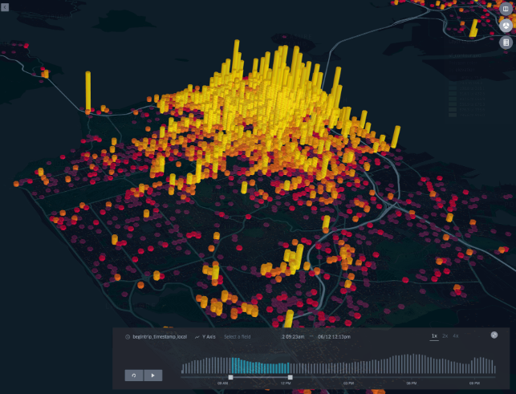
La solución propuesta – más allá
1. Aplicar el mismo análisis al nivel localidad y barrio, trabajando con la información de servicios ZONALES y DUALES de transporte público
2. Análisis teniendo en cuenta hora el día
Tomado de: https://kepler.gl

Slide 17
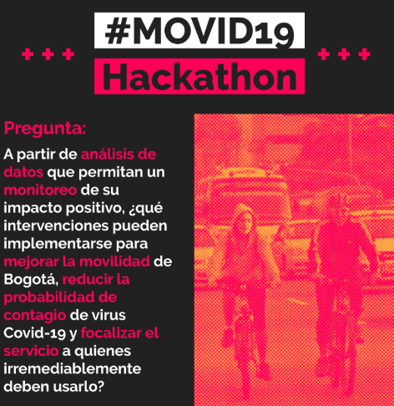
Pregunta
Intervención: Fortalecer controles de higiene, monitoreo y prestación de servicios de salud en aquellas estaciones/paraderos, y sus alrededores, donde se presente mayor cantidad de población vulnerable ante el virus
Análisis de datos: Información viajes diarios de Recaudo Bogotá
Mejorar la movilidad y reducir la probabilidad de contagio: Se presta un mejor servicio enfocado en las estaciones/paraderos donde pueda concentrarse población vulnerable
Monitoreo: Lo provee diariamente (e incluso con el detalle de hora del día) Recaudo Bogotá

Slide 18
GRACIAS

